Slide 1







CHÀO MỪNG CÁC EM ĐẾN VỚI BÀI HỌC NGÀY HÔM NAY!

Slide 2






CHỦ ĐỀ 6: GIẢI QUYẾT VẤN ĐỀ VỚI SỰ TRỢ GIÚP CỦA MÁY TÍNH
BÀI 13.
CHƠI VỚI MÁY TÍNH

Slide 3
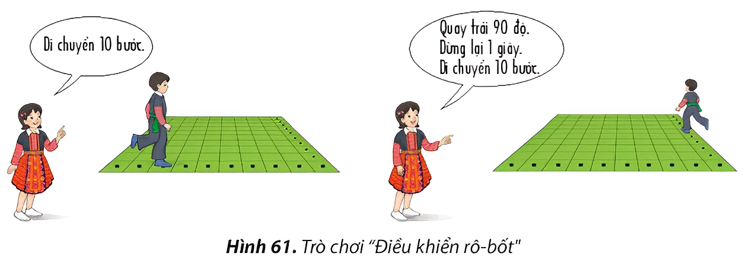
KHỞI ĐỘNG
Trò chơi "Điều khiển rô-bốt"
Chuẩn bị:
Trò chơi tiến hành theo cặp.
Với mỗi cặp, một bạn đóng vai rô-bốt, một bạn đưa ra chỉ dẫn để rô-bốt thực hiện.
Biết rằng rô-bốt có khả năng: đi về phía trước từng bước, quay trái hoặc quay phải một góc 90 độ.
Minh họa trò chơi

Slide 4
Trò chơi "Điều khiển rô-bốt"
Cách chơi:
Mỗi cặp chơi thực hiện trong 2 phút
HS1: Lần lượt đưa ra chỉ dẫn để rô-bốt thực hiện.
HS2: Đóng vai rô-bốt, thực hiện theo chỉ dẫn của HS1.
Minh họa trò chơi

Slide 5

Trong khoảng thời gian quy định, các nhóm thực hiện điều khiển rô-bốt, có thể bước về phía trước, quay phải hoặc quay trái một góc 90 độ.

Slide 6







NỘI DUNG BÀI HỌC
1.
Chương trình máy tính
2.
Thực hành chơi cùng máy tính

Slide 7


PHẦN 1.
CHƯƠNG TRÌNH MÁY TÍNH

Slide 8


HOẠT ĐỘNG
Điều khiển nhân vật trong máy tính
THẢO LUẬN NHÓM
Nếu rô-bốt là một nhân vật trong máy tính thì em điều khiển nhân vật này bằng cách nào?
Rô – bốt là nhân vật trong máy tính
phải sử dụng một ngôn ngữ riêng để chỉ dẫn

Slide 9



TRẢ LỜI CÂU HỎI SAU
Em có biết ngôn ngữ nào để điều khiển nhân vật trong máy tính không?
Ngôn ngữ lập trình Scratch

Slide 10
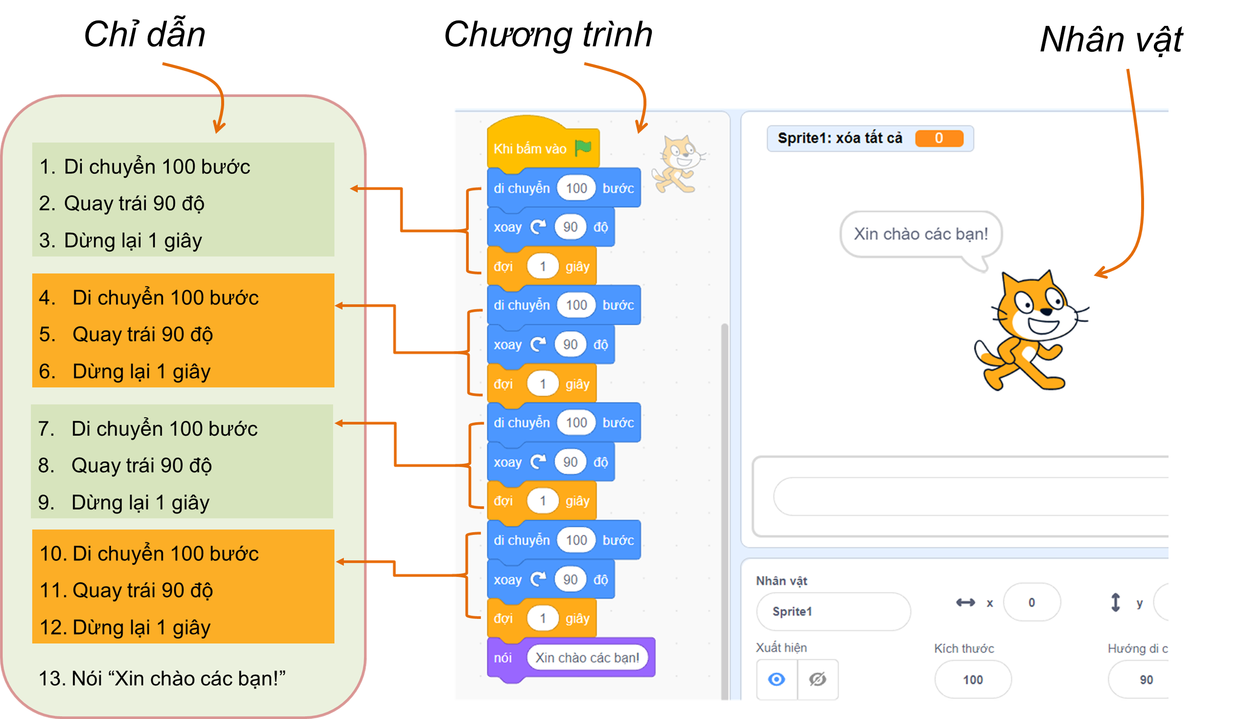
Minh họa một chương trình máy tính

Slide 11
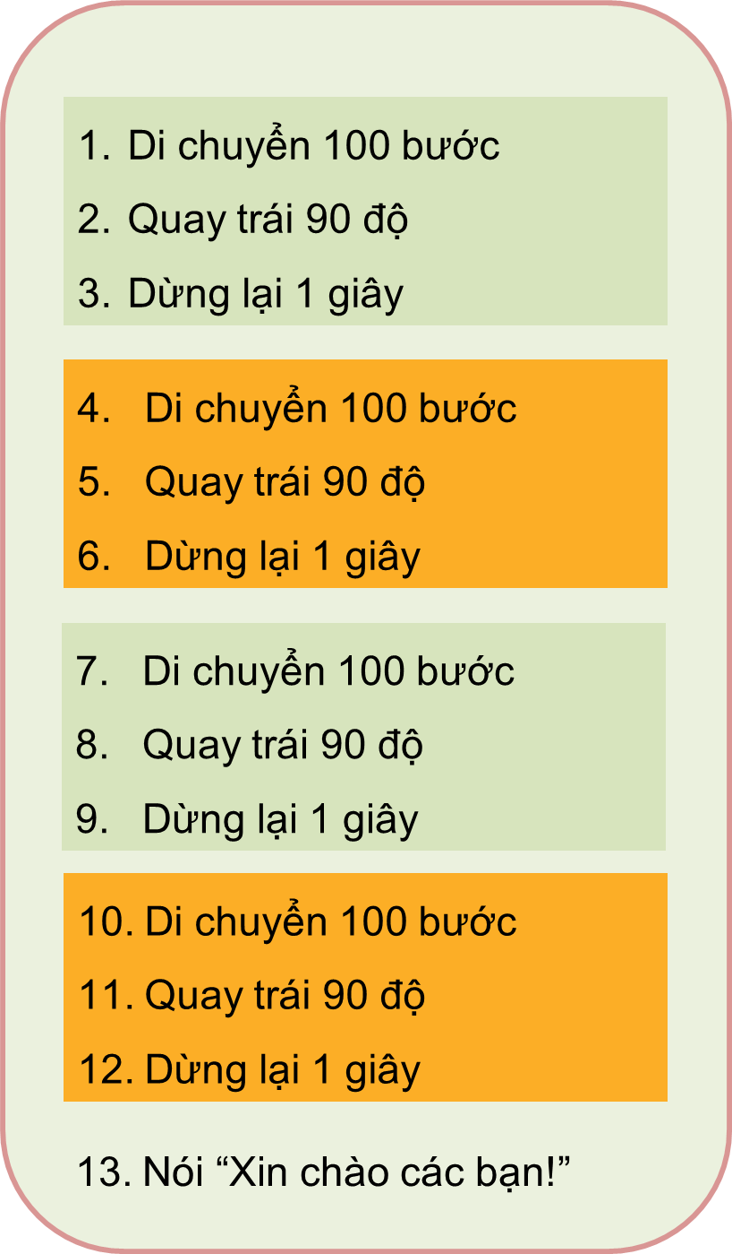
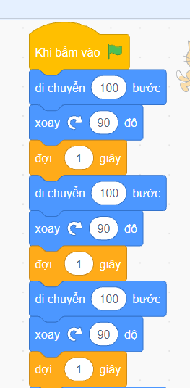
Mỗi chỉ dẫn trong ngôn ngữ lập trình được gọi là một câu lệnh
Thứ tự thực hiện
Từ trên xuống dưới
Chỉ dẫn do con người thực hiện
Câu lệnh bằng ngôn ngữ lập trình

Slide 12
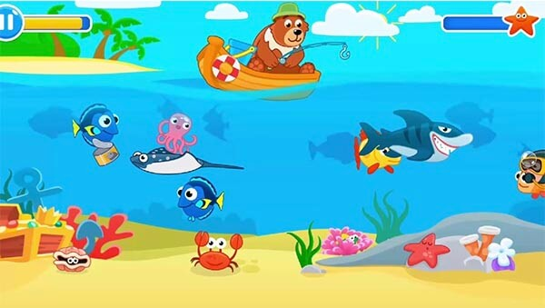
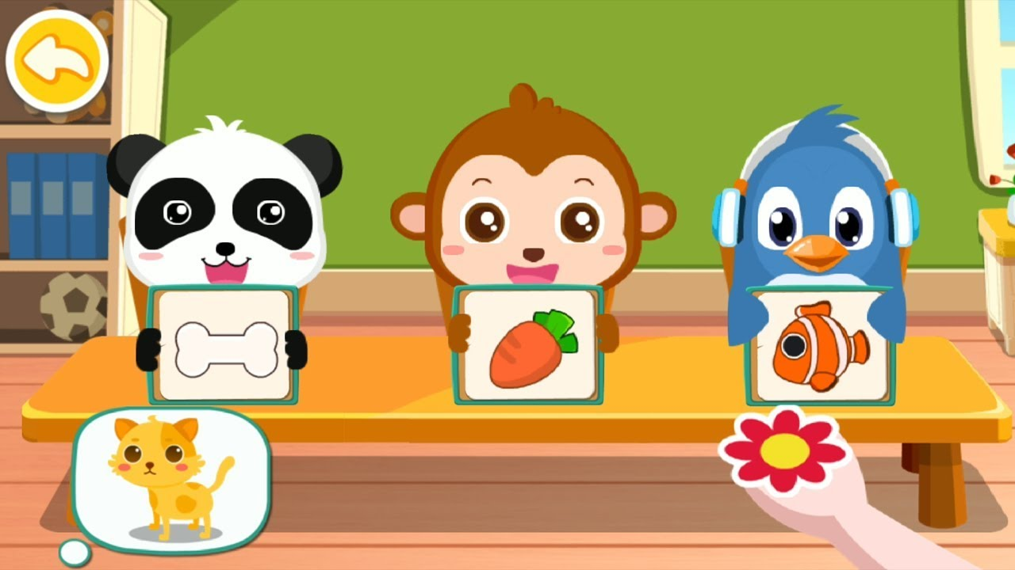



Các trò chơi trên máy tính được tạo ra bằng cách viết chương trình trong một ngôn ngữ lập trình. Chương trình gồm các câu lệnh được sắp xếp theo thứ tự xác định.

Slide 13

CÂU HỎI CỦNG CỐ
Nếu thực hiện theo các chỉ dẫn ở Hình 62a, bạn học sinh sẽ đi như thế nào?
A. Đi thẳng
B. Đi theo một hình tam giác
C. Đi theo một hình vuông
D. Đi theo một hình tròn

Slide 14
PHẦN 2.
THỰC HÀNH CHƠI CÙNG MÁY TÍNH

Slide 15
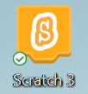

Nhiệm vụ 1: Khởi động phần mềm Scratch, chọn hiển thị tiếng Việt, mở tệp chương trình, quan sát và nhận biết màn hình Scratch.
HƯỚNG DẪN THỰC HIỆN
Nháy chuột vào biểu tượng trên màn hình để khởi động phần mềm Scratch
1
Nháy chuột vào biểu tượng ở góc trái màn hình để chọn ngôn ngữ hiển thị là tiếng Việt
2
3
Mở tệp tin “Điều khiển rô-bốt” để thực hiện làm bài

Slide 16
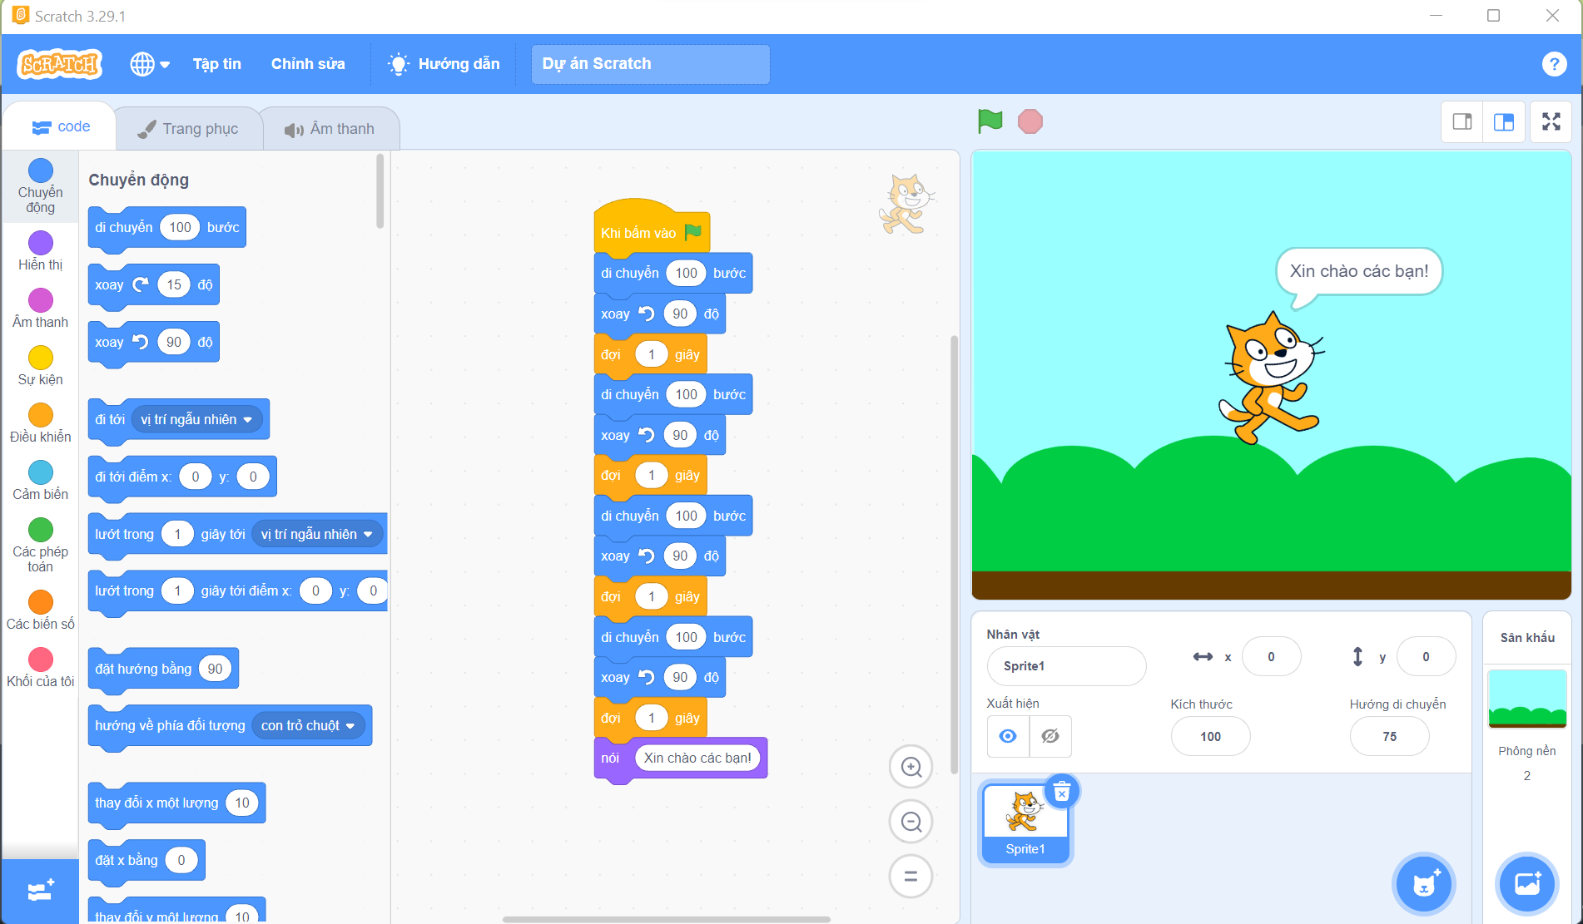
Các nhóm lệnh cơ bản
Nút lệnh dừng chương trình
Sân khấu
Nút cờ xanh
Nhân vật trên sân khấu
Các lệnh thuộc nhóm “Chuyển động”
Vùng tạo
chương trình
Vùng tạo phông
nền sân khấu
Vùng tạo
nhân vật
Màn hình làm việc của phần mềm Scratch

Slide 17
VẬN DỤNG

Slide 18
AI NHANH – AI ĐÚNG

Slide 19
Câu 1. Chọn câu sai trong các câu sau:
A. Em có thể dùng ngôn ngữ lập trình Scratch để diễn tả từng bước thực hiện một trò chơi trên máy tính.
B. Các câu lệnh của Scratch được sắp xếp theo một thứ tự nhất định tạo thành một chương trình máy tính.
C. Máy tính không thể thực hiện trò chơi.
D. Trong Scratch các lệnh của máy tính có thể được thể hiện bằng ngôn ngữ tiếng Việt.
Đáp án: C
16
2
8
1
3
Hết giờ
6
5
7
13
12
19
10
11
4
9
15
14
17
20
18

Slide 20
Câu 2: Đâu là ngôn ngữ em cần sử dụng để chỉ dẫn cho nhân vật cho một chương trình máy tính của riêng mình?
A. Ngôn ngữ máy
B. Ngôn ngữ lập trình
C. Ngôn ngữ tự nhiên
D. Ngôn ngữ tiếng Việt
Đáp án: B
16
2
8
1
3
Hết giờ
6
5
7
13
12
19
10
11
4
9
15
14
17
20
18

Slide 21
Câu 3: Ngôn ngữ lập trình gồm:
A. tập hợp các kí hiệu và quy tắc viết các lệnh
B. tạo thành một chương trình hoàn chỉnh
C. thực hiện được trên máy tính
D. Cả A, B và C
Đáp án: D
16
2
8
1
3
Hết giờ
6
5
7
13
12
19
10
11
4
9
15
14
17
20
18

Slide 22

Câu 4: Ý nghĩa của biểu tượng trong phần mềm Scratch là gì?
A. Biểu tượng phần mềm Scratch.
B. Dừng chương trình.
C. Chọn ngôn ngữ hiển thị.
D. Tất cả các đáp án trên đều sai
Đáp án: A
16
2
8
1
3
Hết giờ
6
5
7
13
12
19
10
11
4
9
15
14
17
20
18

Slide 23

Câu 5: Ý nghĩa của biểu tượng trong phần mềm Scratch là gì?
A. Biểu tượng phần mềm Scratch.
B. Dừng chương trình.
C. Chọn ngôn ngữ hiển thị
D. Tất cả các đáp án trên đều sai
.
Đáp án: C
16
2
8
1
3
Hết giờ
6
5
7
13
12
19
10
11
4
9
15
14
17
20
18

Slide 24



HƯỚNG DẪN VỀ NHÀ
Ôn tập lại nội dung bài học ngày hôm nay
Chuẩn bị trước Bài 14: Khám phá môi trường lập trình trực quan

Slide 25
CẢM ƠN CÁC EM ĐÃ CHÚ Ý LẮNG NGHE BÀI GIẢNG!

